Slide 1


Tvary a písmena
Základní škola a Mateřská škola Kateřinice, okres Vsetín
projekt č. CZ.1.07/1.4.00/21.1314
Č. DUMu: VY_32_INOVACE_04_03_Český jazyk
Vzdělávací oblast: Jazyk a jazyková komunikace
Předmět: Český jazyk - 1. ročník
Tematický okruh: Jazyková výchova
Autor: Mgr. Bronislava Uličníková
Anotace: Rozvoj pozornosti při hledání stejných a odlišných tvarů a písmen.

Slide 2



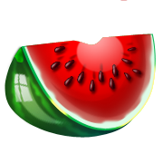


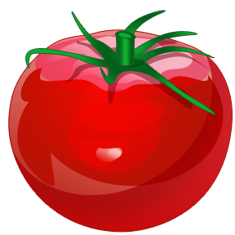
Který obrázek do řady nepatří?
Pojmenuj skupiny obrázků.

Slide 3






Najdi tvarově stejné obrázky a spoj je stejnou barvou.

Slide 4
Jak se orientuješ v řadě?
Prostřední obrázek podtrhni červeně a první obrázek modře. Obrázek vlevo od srdíčka označ zeleně a stejnou barvou označ předposlední obrázek. Poslední obrázek vyznač hnědou barvou.

Slide 5
Spoj čarou stejná písmena.
U
L
E
M
A
O
O
P
I
U
E
S
L
P
I
S
M
A
M
P
P
S
S
L
M
L

Slide 6

Označ stejnou barvou políčka se stejnými tvary.

Slide 7
Řešení.

Slide 8
Odkazy:
Obrázky dostupné na WWW: <http://office.microsoft.com>.

